Slide 1

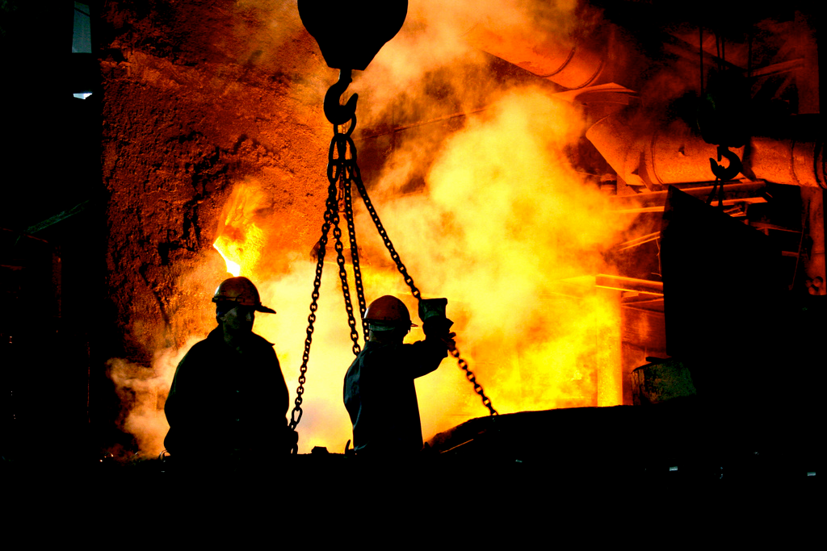
Розвиток металургійних виробництв в
Україні

Slide 2

Металургійна промисловість об'єднує підприємства, які послідовно здійснюють:
збагачення
Виробництво
видобування
металургійну переробку
чавуну
сталі
кольорових і дорогоцінних металів
сплавів
руд чорних і кольорових металів

Slide 3

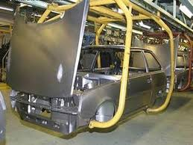
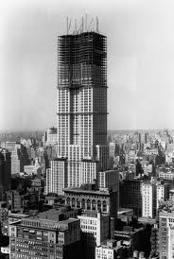
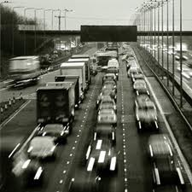
Основні споживачі продукції металургійної промисловості
машинобудування
будівництво
транспорт

Slide 4

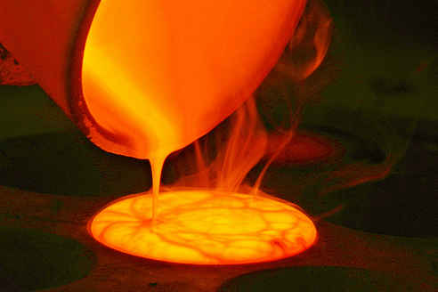
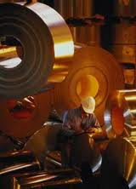
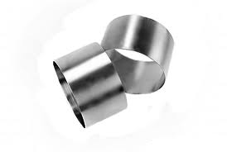
Металургійна промисловість
чорна
кольорова
металургія

Slide 5

Чорна металургія
Чорна металургія виробляє
чавун
сталь
прокат
феросплави
труби
Чорна металургія - одна з найбільш розвинених в Україні галузей промисловості, на яку припадає понад 1/4 всього промислового виробництва.
Це - матеріаломістка галузь: для виплавки 1 т чавуну потрібно приблизно 3 т залізної руди, 1,1 т коксу, 20 т води, а також марганцева руда, вапняк, флюси та ін.

Slide 6

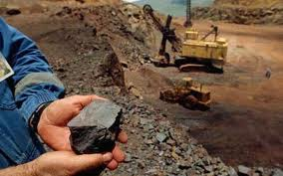
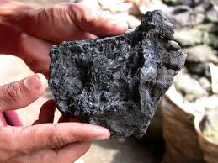
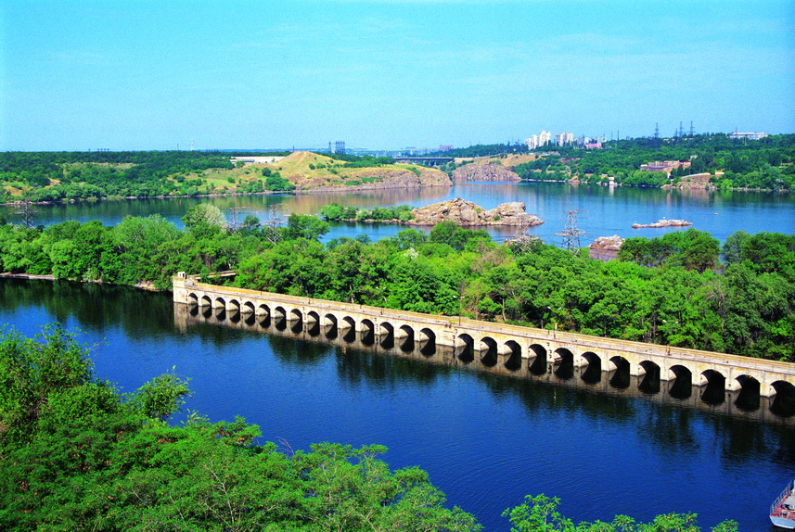
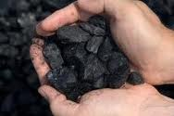
Україна має для розвитку галузі значні запаси залізних і марганцевих руд, коксівного вугілля, флюсових та вогнетривких матеріалів, їх родовища дуже вдало поєднуються - переважно у Придніпров'ї та Донбасі

Slide 7
За обсягом виробництва продукції чорної металургії Україна тривалий час входила до числа провідних країн Європи і світу. Так, у 80-х рр. XX ст. тут щорічно видобувалося 120 - 125 млн. т залізної руди, 7 млн. т марганцевої руди, виплавлялося 55 млн. т сталі.
Зараз аналогічні показники значно скромніші - приблизно 55 млн. т залізної руди, менше 3 млн. т марганцевої руди, 32 млн. т сталі (2000 р.). Однак Україна і далі займає чільне сьоме місце серед провідних світових виробників сталі. В останні роки постійно збільшується виробництво прокату, феросплавів, сталевих труб. Ці товари у значних обсягах експортуються за межі України; загалом продукція чорної металургії дає країні найбільше валютних надходжень від експорту.

Slide 8
Виплавка чорних металів традиційно здійснюється на комбінатах повного циклу, які включають усі кінцеві стадії металургійного виробництва, а також виробництво коксу (металургійного палива зі спеціальних марок вугілля) й агломерату (шматків залізної руди, спечених з вапняком і коксом). Кожне з виробництв має відходи й побічну продукцію, які є сировиною для інших галузей промисловості - хімічної, будівельних матеріалів, металообробки.

Slide 9
Підприємства цих галузей, як і заводи важкого машинобудування, вигідно розміщувати поряд з металургійними комбінатами. Отже, чорна металургія має важливе комплексо-утворююче значення, на її основі формуються багатогалузеві вузли.

Slide 10
Найбільшими металургійними комбінатами в Україні є:
"Криворіжсталь",
"Азовсталь" (Маріуполь),
"Запоріжсталь",
Дніпровський (Дніпродзержинськ),
Алчевський,
Макіївський.

Slide 11
Великі металургійні заводи, які не мають повного металургійного циклу, - Донецький, Єнакіївський, два Дніпропетровських та ін. Виробництво феросплавів (сплавів заліза з іншими металами для отримання високоякісних сортів сталі) зосереджено у Запоріжжі, Нікополі, Стаханові, а труб - у Нікополі, Новомосковську, Дніпропетровську, Маріуполі, Макіївці, Харцизьку.

Slide 12
Підприємства чорної металургії розташовані у трьох металургійних районах - Придніпровському, Донецькому і Приазовському.

Slide 13
Придніпровський район сформувався на основі видобутку залізних руд Криворізького, Кременчуцького і Білозерського басейнів, марганцевих руд Нікопольського і Великотокмацького родовищ, флюсів Дніпропетровської області, привізних коксу і вогнетривів (з Донбасу). Тут склалися Дніпропетровський (Дніпропетровськ, Дніпродзержинськ, Новомосковськ), Запорізький, Криворізький, Нікопольський, (Нікополь, Марганець), Кременчуцький металургійні вузли.

Slide 14
Донецький район виник біля родовищ коксівного вугілля на основі переробки руд, що надходять із Придніпров'я (принцип "маятника" - вагони з коксом їдуть на комбінати Придніпров'я, а назад повертаються із залізною та марганцевою рудою). Сформувалися металургійні вузли - Донецько-Макіївський, Алчевсько-Алмазнянський, Єнакіївський та окремі металургійні центри - Краматорськ, Харцизьк, Костянтинівка.

Slide 15
Важливими проблемами чорної металургії України є необхідність технічного і технологічного переоснащення виробництва, поліпшення якості чорних металів, випуску нових видів сталі і прокату. Слабкого розвитку поки що набули недоменні способи виробництва чорних металів, які є екологічно чистими, зокрема електрометалургія (найбільший завод - Запорізький) і порошкова металургія (єдиний завод працює у Броварах під Києвом

Slide 16
Кольорова металургія, на відміну від чорної в Україні розвинута порівняно слабо. Вона має ряд особливостей: а) у рудах міститься незначна кількість металу, що вимагає розміщення багатьох підприємств кольорової металургії поблизу джерел сировини; б) у рудах кольорових металів міститься багато різних металів, а це вимагає комплексного використання сировини; в) галузь потребує багато енергії і води, а також згубно впливає на довкілля. Таким чином, на її розміщення і розвиток впливають енергетичні та екологічні чинники.

Slide 17
У структурі кольорової металургії України провідне місце займає алюмінієва промисловість. Вона працює на привізній сировині (бокситах з Угорщини, країн Африки, Росії), її підприємства розміщені біля портів і в місцях виробництва електроенергії. Галузь представлена великим Миколаївським глиноземним заводом, продукція якого (глинозем - напівфабрикат для отримання готового металу) використовується в Україні; відправляється вона і в Росію. У Запоріжжі працює алюмінієвий завод, у Свердловську (Луганська обл.) - завод алюмінієвих сплавів.

Slide 18
Серед інших галузей кольорової металургії виділяється виробництво магнію (Калуш), титану і магнію (Запоріжжя), ртуті (Горлівка), феронікелю (Побужжя, Кіровоградська обл.), золота (Мужієво, Закарпатська обл.). Ці виробництва працюють на власній сировині, найбільш забезпеченими з них є титанова (родовища руд у Житомирській і Дніпропетровській областях) і ртутна (Донбас) галузі. У Костянтинівці на привізній сировині створено цинкову промисловість.

Slide 19
В Україні є два райони кольорової металургії - Донецький і Придніпровський. Перспективним є Карпатський район.

Slide 20
Серед проблем, пов'язаних із розвитком кольорової металургії, найголовнішими є забруднення повітря, нагромадження великої кількості порід, некомплектне використання сировини.

Slide 21
Висновок
Сучасна металургія посідає одне з чільних місць у народному господарстві країни і є матеріальною базою всього комплексу важкої індустрії України.

